Slide 1
Presenta…
¡Vamos por el Pueblo!
Let’s go to the Town!

Slide 2
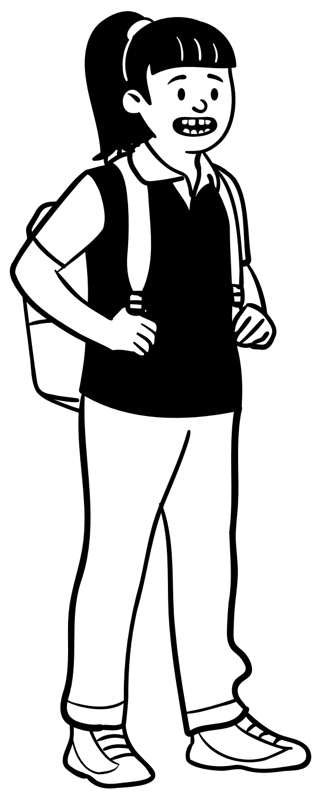
Vamos por el pueblo
Vamos por el pueblo
Hay mercados y tiendas
¡Hola vecinos!
¿Cómo están?
¡Muy bien! ¡Vámonos!

Slide 4
Las calles

Slide 5
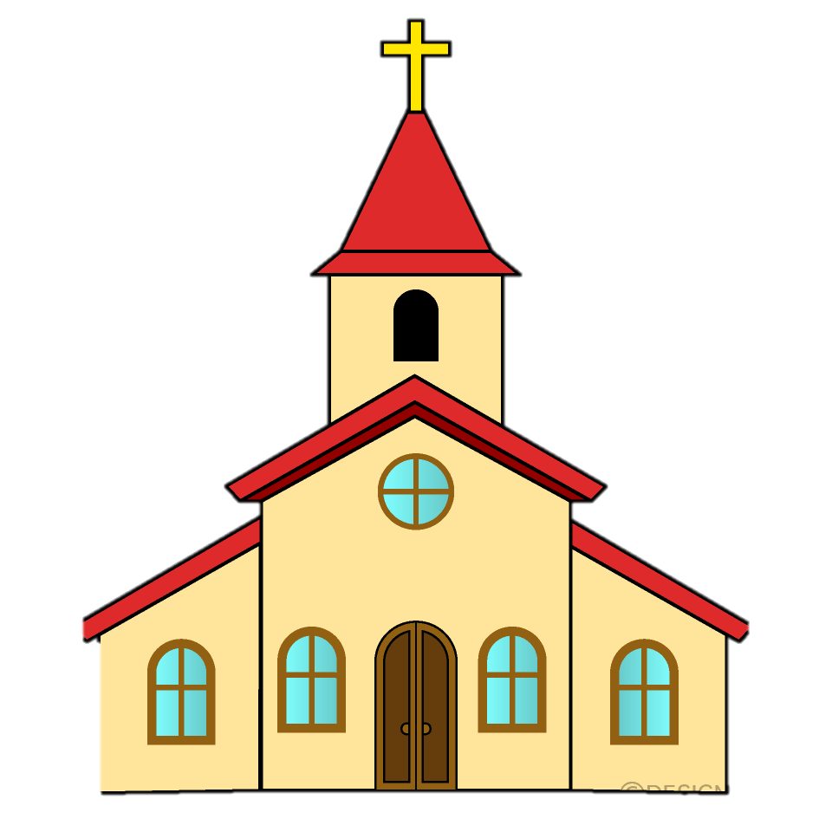
Las calles

Slide 6
La iglesia
Las calles

Slide 7
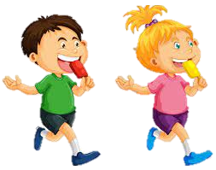
La iglesia
Las calles

Slide 8
La iglesia
La paleta
Las calles

Slide 9
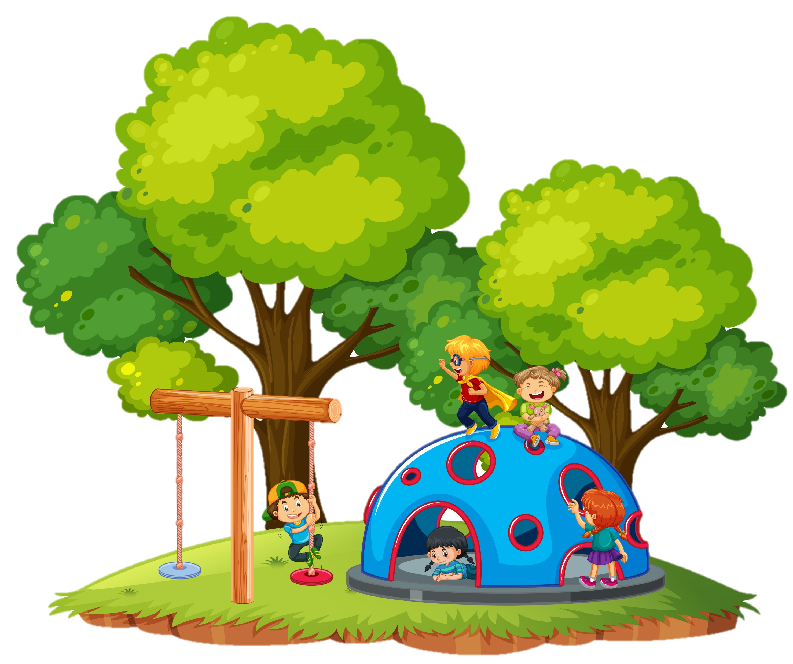
La iglesia
La paleta
Las calles

Slide 10
La iglesia
El parque
La paleta
Las calles

Slide 11
La iglesia
El parque
La paleta
Las calles

Slide 12
La iglesia
El parque
La paleta
Las calles
La policía

Slide 13
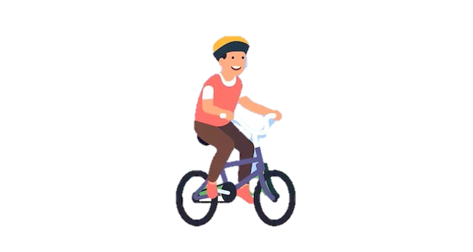
La iglesia
El parque
La paleta
Las calles
La policía

Slide 14
La iglesia
El parque
La bicicleta
La paleta
Las calles
La policía

Slide 15
La iglesia
El parque
La bicicleta
La paleta
Las calles
La gente
La policía

Slide 16
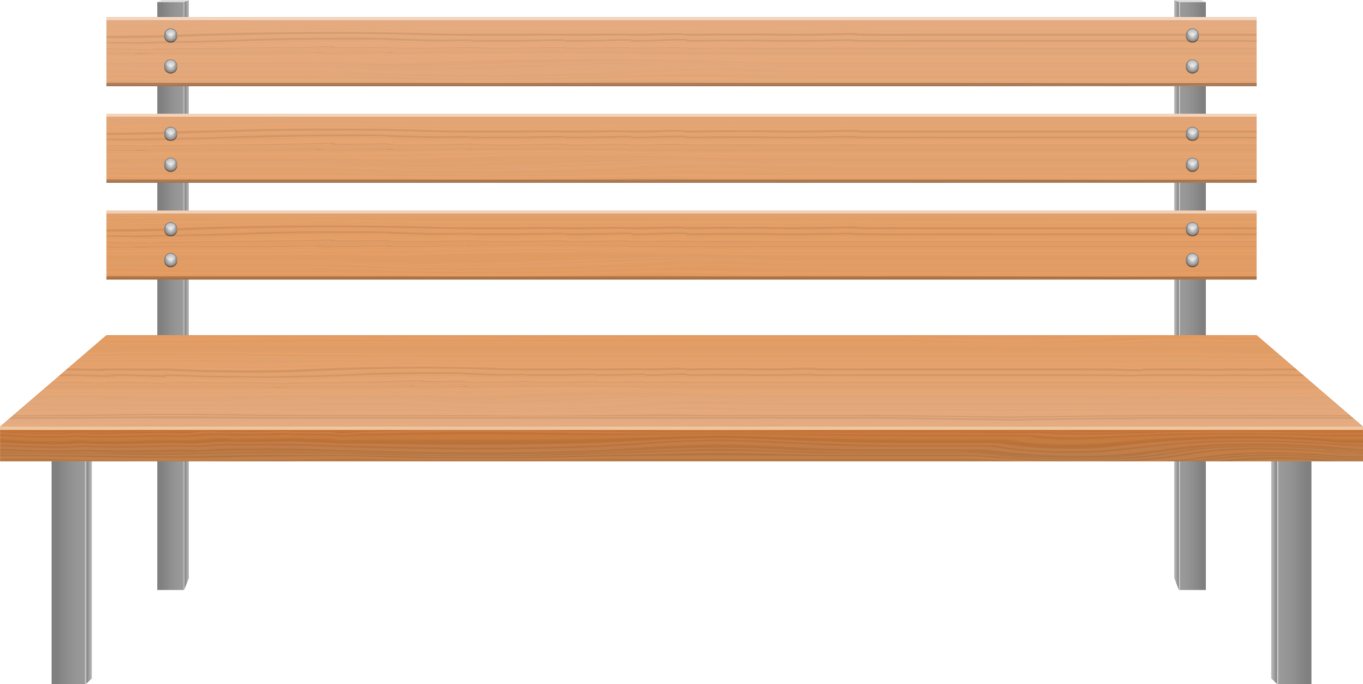

Slide 26
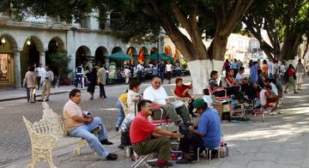
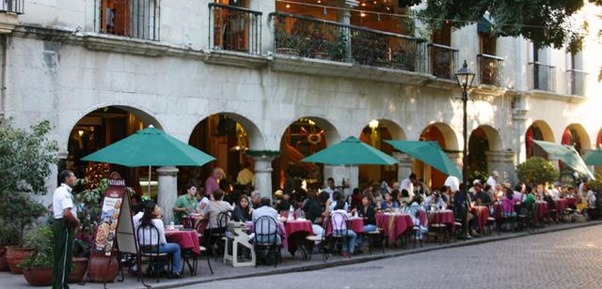

Slide 27
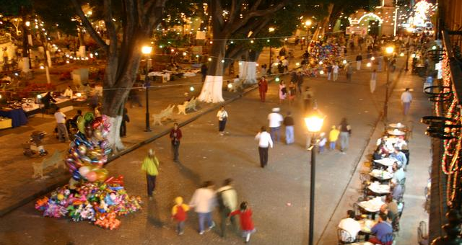
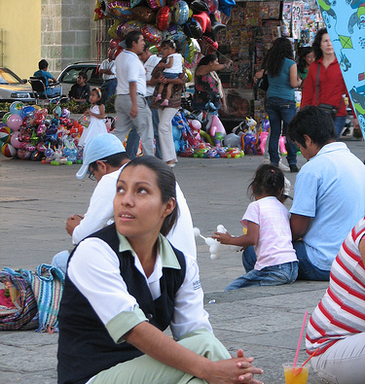
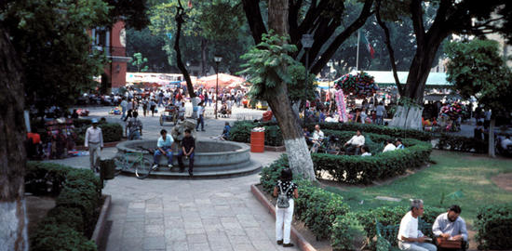

Slide 28
Buenas Noches
Buenas noches, Buenas noches
¿Cómo estás?, ¿Cómo estás?
Muy bien, gracias, Muy bien, gracias
Ya me voy, Ya me voy

